Slide 1
HERRAMIENTAS ÁGILES PARA REUNIONES
Caleta.
Plataforma de Cobros Internacionales con Liquidación Local para Ecuador
Revisión del Incremento Base de Software — Cierre del Sprint 1
Universidad Espíritu Santo (UEES) • Docente: Marco Vinicio Sotomayor Sánchez
PRODUCT OWNER
SCRUM MASTER
BACKEND & PAGOS
FRONTEND & DEVOPS
Emilio Zúñiga
Visión del producto, Product Backlog, criterios de aceptación y modelo de comisiones.
Romina Sigcho
Facilitación de reuniones ágiles, diseño UX/UI, aseguramiento del DoD y actas.
Jeickol Moreira
Supabase Auth SSR, RLS en PostgreSQL, triggers atómicos y arquitectura de seguridad.
Cristhian Grunauer
Next.js 16, Tailwind CSS v4, Vercel y automatización de CI en GitHub Actions.
Herramientas Ágiles para Reuniones • Caleta: Plataforma de Cobros Internacionales • Sprint 1
1 / 8

Slide 2
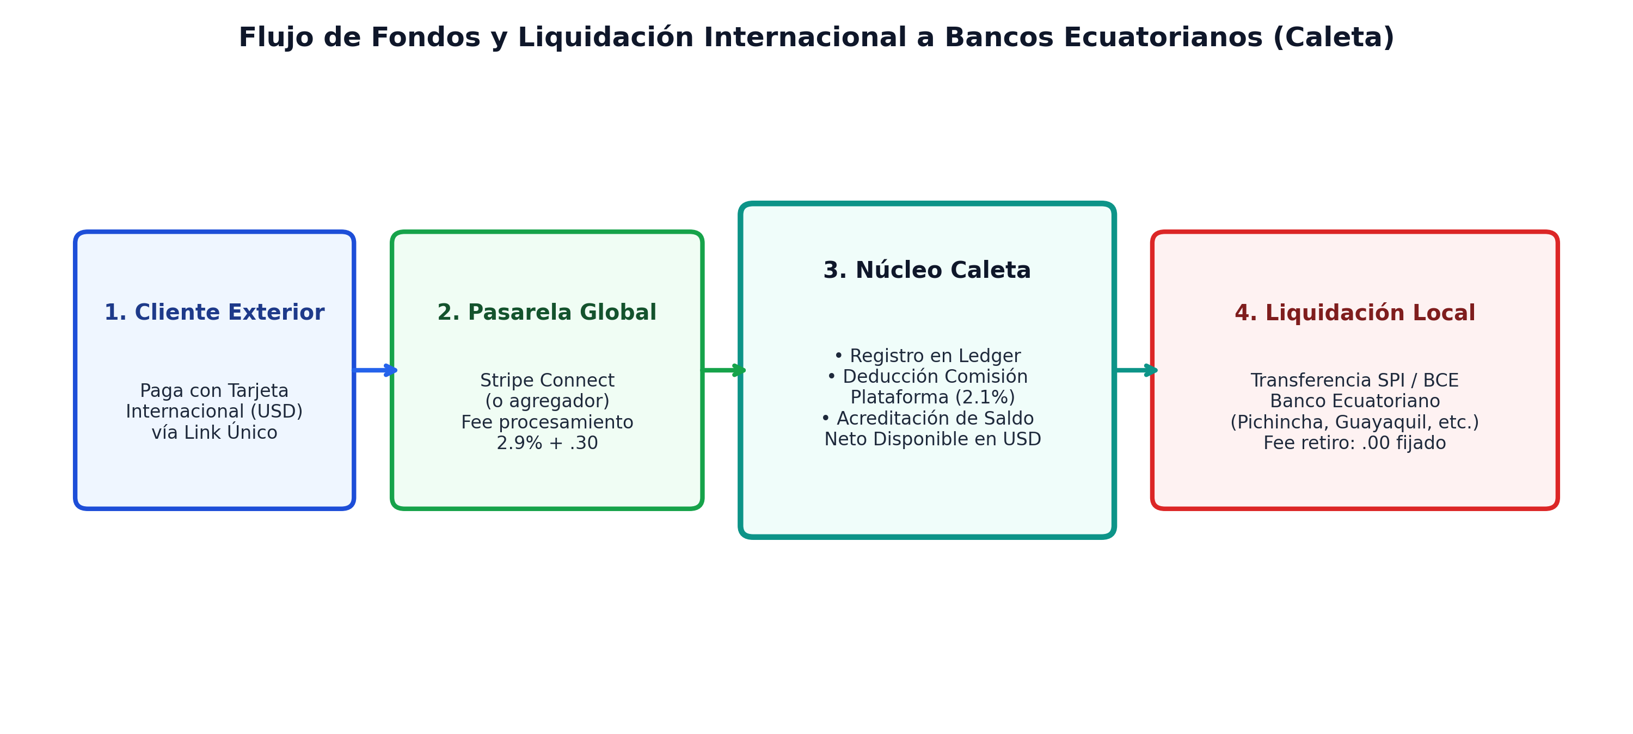
01. CONTEXTO & PROPUESTA DE VALOR
El Reto del Freelancer Ecuatoriano y la Solución Caleta
🚫 Stripe no opera en Ecuador
No admite vinculación a bancos ecuatorianos; obliga a profesionales a crear LLCs costosas en EE.UU. o perder contratos.
MAPEO CONCEPTUAL DEL FLUJO DE FONDOS Y LIQUIDACIÓN
💸 Altas comisiones en PayPal
Retiene 5.4% + $0.30 por cobro, sumado a pérdidas adicionales en intermediarios informales para retirar el efectivo.
🏦 Tarifas fijas en transferencias SWIFT
Costos bancarios de $25 a $45 USD por giro internacional entrante, inviables para facturas recurrentes de $100 a $500 USD.
PROPUESTA DE VALOR CALETA
Cobra globalmente con tarjeta mediante enlace simple y recibe tus dólares directos en tu banco local en Ecuador (Comisión: 2.1% fija).
Herramientas Ágiles para Reuniones • Caleta: Plataforma de Cobros Internacionales • Sprint 1
2 / 8

Slide 3
02. HERRAMIENTAS ÁGILES PARA REUNIONES
Ceremonias Ágiles y Dinámica Colaborativa en el Sprint 1
PLANNING
DAILY SCRUM
DOD
REVIEW & RETRO
Sprint Planning
Planificación y Estimación
• Sprint Goal consensuado por el equipo.
• Estimación por Planning Poker (60h capacidad).
• Desglose de 4 historias (PB-01 a PB-04).
Daily Scrum
Standup Diario de 15 Minutos
• Sincronización diaria enfocada en 3 preguntas.
• Detección temprana de bloqueos (cookies PKCE).
• Cero reuniones extensas o desenfocadas.
Definition of Done
Criterios de Calidad Aceptados
• Código en main con Pull Request verificado.
• Pipeline de CI en verde (TypeScript y ESLint).
• Políticas RLS activas en PostgreSQL.
Review & Retro
Inspección y Mejora Continua
• Demostración navegable del software ante el PO.
• Retrospectiva con técnica 'Mantener/Mejorar'.
• Acuerdos claros de acción para el Sprint 2.
Herramientas Ágiles para Reuniones • Caleta: Plataforma de Cobros Internacionales • Sprint 1
3 / 8

Slide 4
03. SPRINT BACKLOG & ENTREGABLES
Historias de Usuario del Incremento: 100% Cumplidas
SPRINT GOAL (OBJETIVO COMPROMETIDO Y ALCANZADO):
“Establecer la base arquitectónica cloud-native, diseño institucional y flujo de autenticación segura tipificada (Persona vs. Empresa).”
PB-01: Landing Page Institucional
Est. 12h | Real: 12h
• Propuesta de valor contundente adaptada al mercado ecuatoriano.
• Llamado a la acción directo, diseño mobile-first y navegación ágil.
• Optimización de carga ultra rápida con Server Components de Next.js.
✓ COMPLETADO
PB-02: Registro Tipificado de Usuarios
Est. 16h | Real: 18h
• Segmentación clara: Freelancer (Persona Natural) vs. Empresa (PYME).
• Validación en tiempo real de correos, contraseñas y sanitización.
• Inserción atómica en tabla `profiles` mediante trigger de PostgreSQL.
✓ COMPLETADO
PB-03: Inicio de Sesión Seguro (Auth SSR)
Est. 18h | Real: 18h
• Autenticación con cookies seguras PKCE (Server-Side Auth Supabase).
• Middleware (`proxy.ts`) que bloquea acceso no autorizado a rutas privadas.
• Manejo visual interactivo de errores y feedback de carga al usuario.
✓ COMPLETADO
PB-04: Recuperación de Contraseña
Est. 14h | Real: 12h
• Formulario de solicitud de token de restablecimiento por correo.
• Pantalla de cambio de clave protegida y redirección automática.
• Auditoría de seguridad sin exposición de credenciales en cliente.
✓ COMPLETADO
Herramientas Ágiles para Reuniones • Caleta: Plataforma de Cobros Internacionales • Sprint 1
4 / 8

Slide 5
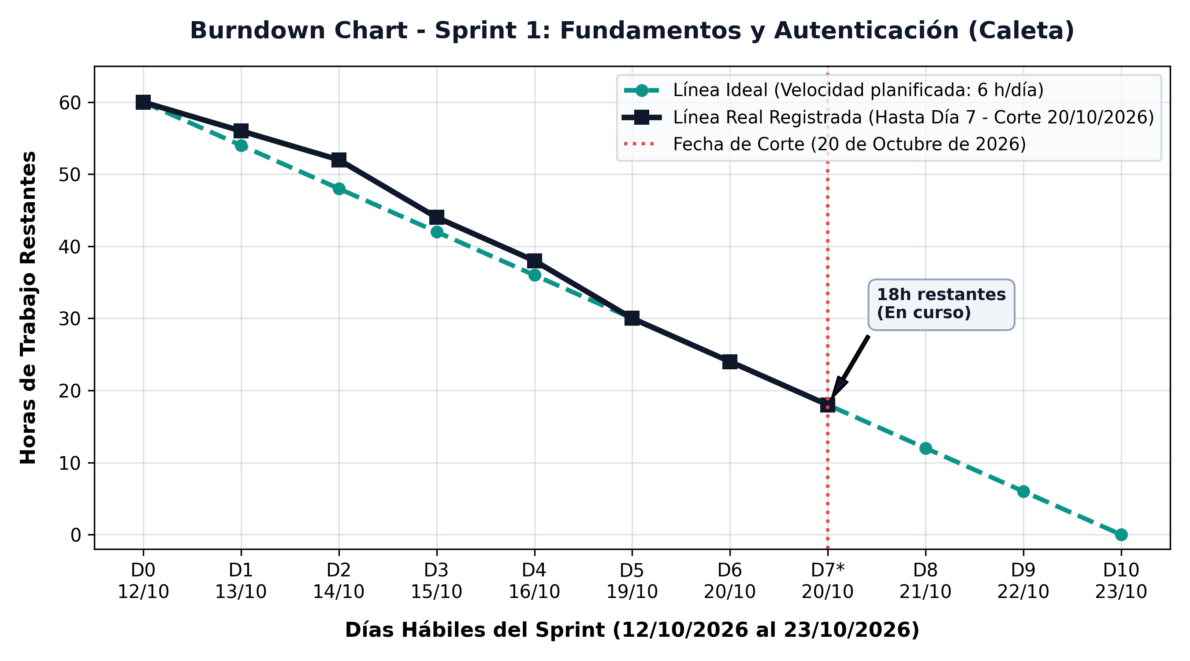
04. MÉTRICAS ÁGILES & VELOCIDAD
Burndown Chart del Sprint 1: Esfuerzo Planificado vs. Real
REGISTRO DIARIO DE ESFUERZO (LÍNEA IDEAL VS. LÍNEA REAL)
60 HORAS
Capacidad Total
18 HORAS
Restantes Día 7
100%
Criterios DoD
ANÁLISIS DE VELOCIDAD Y AUTOORGANIZACIÓN
• Comportamiento de la Curva:
Los primeros 4 días mostraron una velocidad óptima paralela a la línea ideal de quemado.
• Bloqueo en Día 5 y 6:
La investigación sobre cookies seguras PKCE en Server Components generó una meseta temporal.
• Capacidad de Autoorganización:
El equipo resolvió el bloqueo en el Daily Scrum, acelerando en el Día 7 con 18h restantes.
• Conclusión:
El incremento base se completó sin recortar alcance ni comprometer la calidad del código.
Herramientas Ágiles para Reuniones • Caleta: Plataforma de Cobros Internacionales • Sprint 1
5 / 8

Slide 6
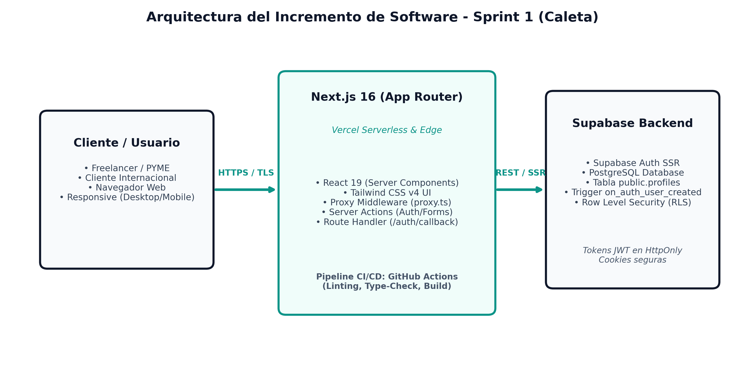
05. ARQUITECTURA TÉCNICA & SEGURIDAD
Arquitectura Desacoplada Cloud-Native y Seguridad por Capas
DIAGRAMA DE ARQUITECTURA DESACOPLADA (NEXT.JS + SUPABASE)
⚡ Next.js 16 (App Router & Turbopack)
Arquitectura moderna basada en Server Components para renderizado ultrarrápido y reducción drástica del bundle en el cliente.
🎨 Tailwind CSS v4 & Lucide Icons
Sistema de diseño moderno, limpio y responsive adaptado a las guías visuales de plataformas financieras de primer nivel.
🔒 Supabase Auth SSR & Cookies PKCE
Autenticación segura en el servidor sin almacenar tokens sensibles en el LocalStorage, mitigando riesgos de XSS.
🛡️ PostgreSQL RLS (Row Level Security)
Políticas de aislamiento de datos a nivel de motor de base de datos: ningún usuario puede leer ni modificar perfiles ajenos.
Herramientas Ágiles para Reuniones • Caleta: Plataforma de Cobros Internacionales • Sprint 1
6 / 8

Slide 7
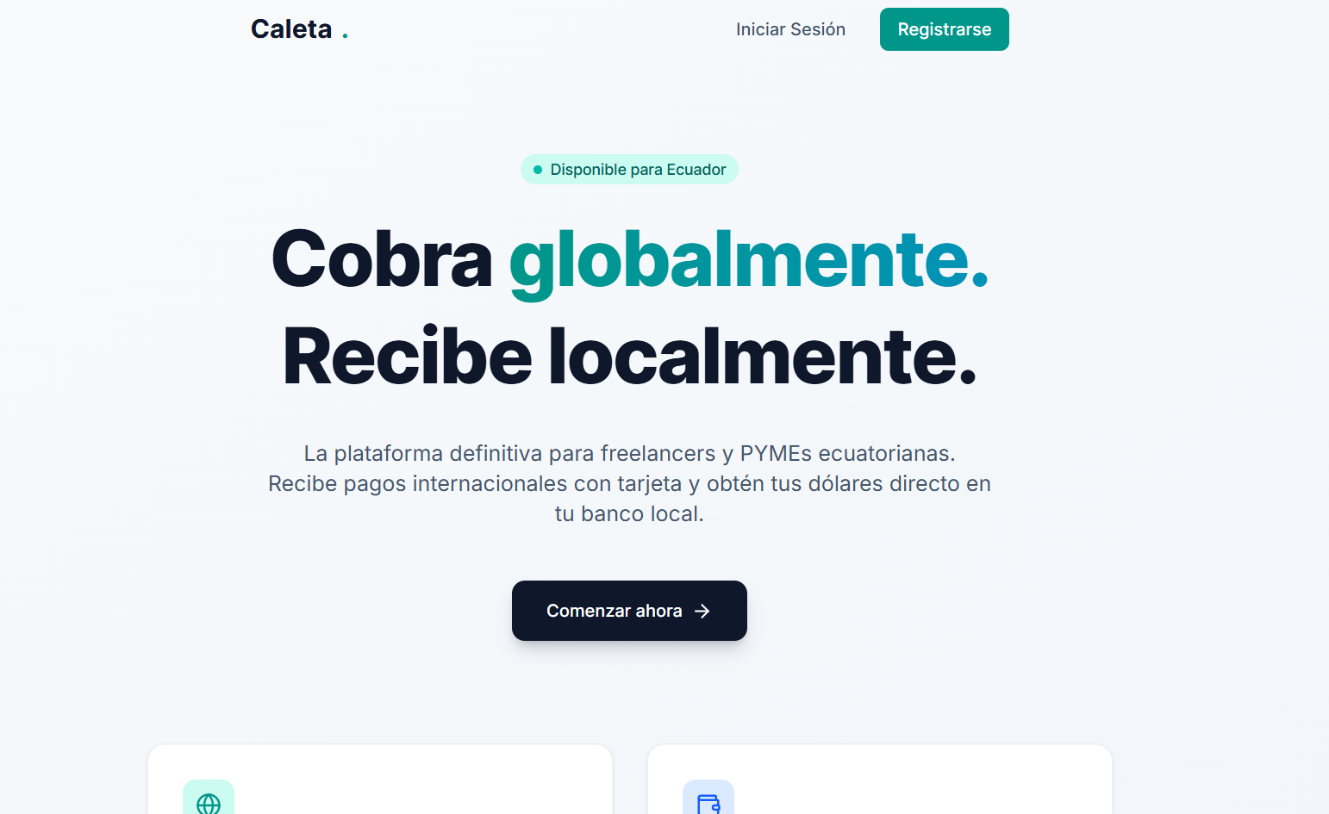
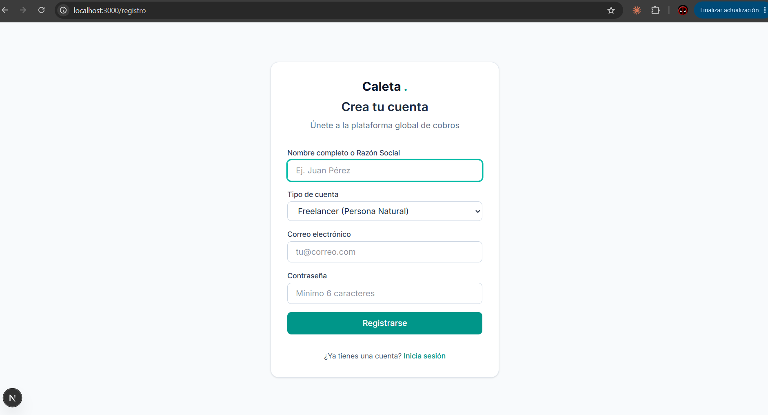
06. DEMOSTRACIÓN DEL SOFTWARE
Evidencias Visuales del Incremento Base en Funcionamiento
🔒 https://caleta.ec (Landing Page Institucional)
🔒 https://caleta.ec/registro (Registro Tipificado)
Propuesta de valor clara, badge regional dinámico y botón de conversión.
Selector Freelancer vs. Empresa con inserción atómica en base de datos.
Herramientas Ágiles para Reuniones • Caleta: Plataforma de Cobros Internacionales • Sprint 1
7 / 8

Slide 8
07. RETROSPECTIVA & HOJA DE RUTA
Lecciones del Sprint 1 y Próximo Incremento (Sprint 2)
RETROSPECTIVA DE LA REUNIÓN ÁGIL
ROADMAP DEL SPRINT 2 (26/OCT – 06/NOV)
🌟 Lo que funcionó excelente:
• Integración fluida entre diseño UX y arquitectura backend.
• Automatización del pipeline de CI (cero errores de compilación).
• Standups diarios ágiles de 15 minutos con resolución inmediata.
💡 Oportunidad de mejora:
• Anticipar la curva de aprendizaje en dependencias nuevas (Supabase SSR) al estimar horas de investigación técnica.
🎯 Compromiso para Sprint 2:
• Realizar pruebas de integración documental antes del merge final a producción.
PB-05: Verificación Documental KYC / KYB
Subida de cédula, RUC y comprobantes a Supabase Storage con encriptación y permisos restringidos.
PB-06: Gestión de Cuentas Bancarias Locales
Módulo para registrar y validar cuentas de ahorros/corrientes de bancos ecuatorianos para recepción de fondos.
PB-07: Generador de Payment Links
Creación de enlaces de cobro con parámetros dinámicos de monto, descripción y fecha de expiración.
Espacio para Preguntas y Feedback
¡Muchas gracias por su atención! Abrimos el espacio para preguntas y observaciones de la clase.
“Caleta: Cobra globalmente. Recibe localmente.” • Fin de la Presentación del Sprint 1
Herramientas Ágiles para Reuniones • Caleta: Plataforma de Cobros Internacionales • Sprint 1
8 / 8

